Slide 1


Slide 2


Slide 3


Slide 4


Slide 5



SQL
Campo y dato
Notes:
5

Slide 6
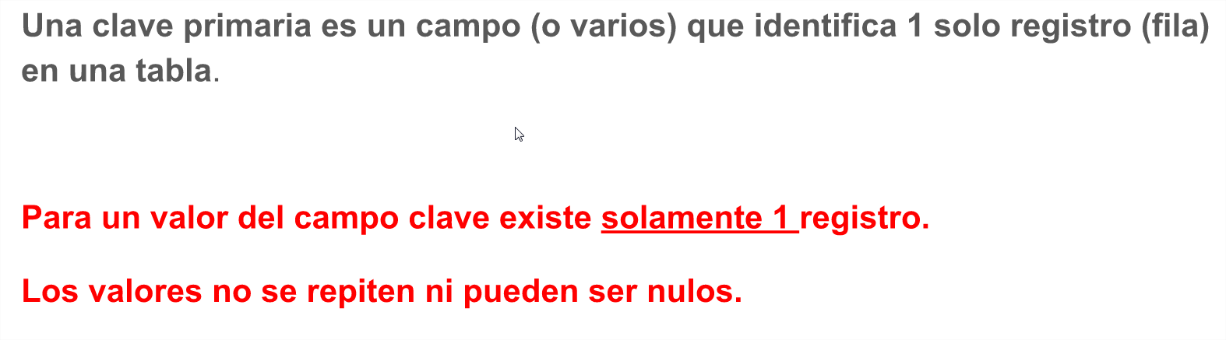
Clave primaria.
6
Notes:
6

Slide 7
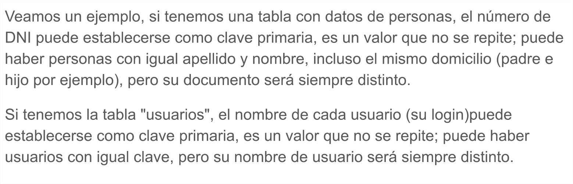
Clave primaria.
7
Notes:
7

Slide 8
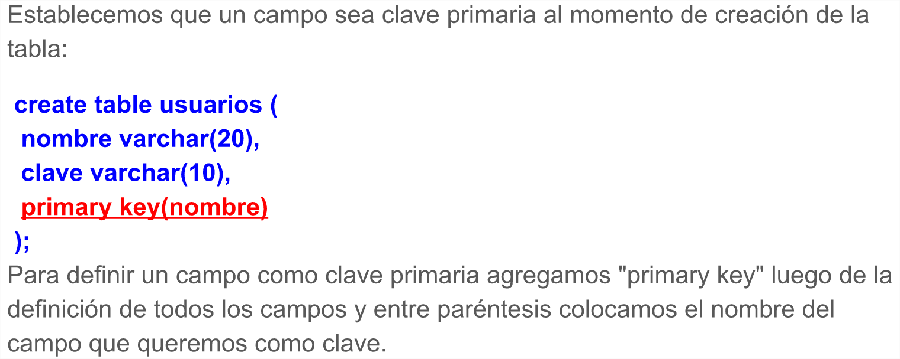
Clave primaria.
8
Notes:
8

Slide 9
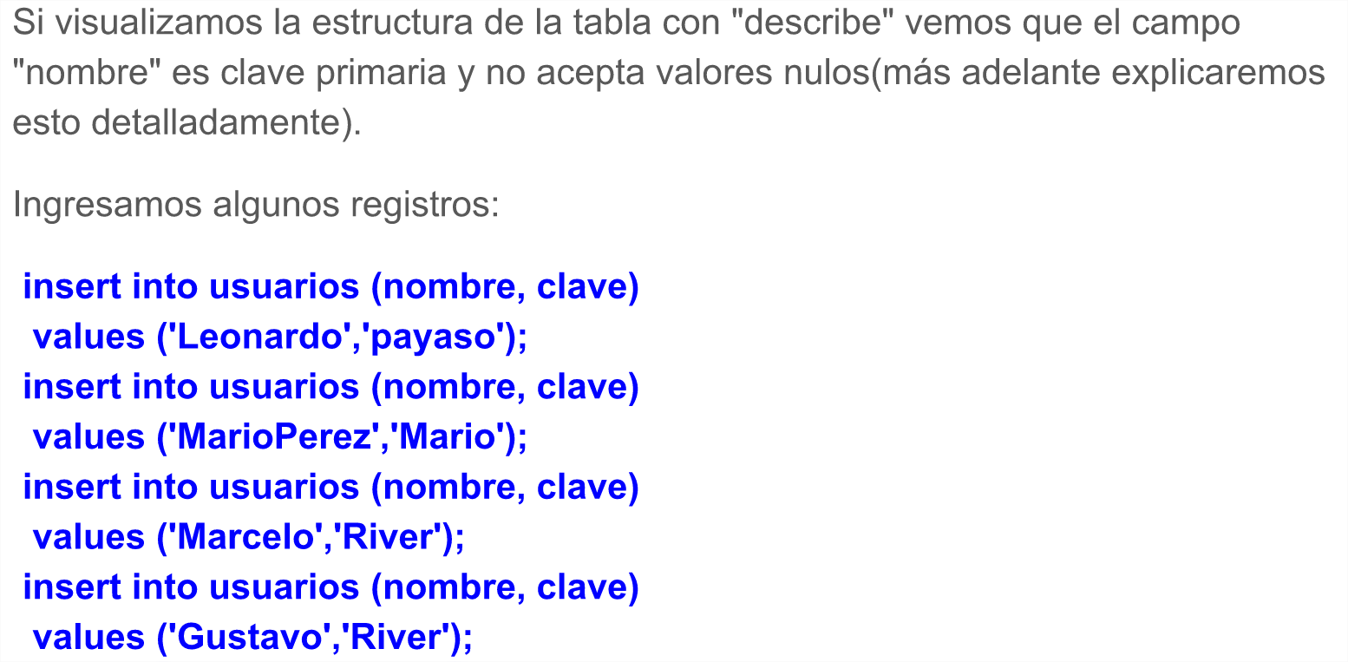
Clave primaria.
9
Notes:
9

Slide 10
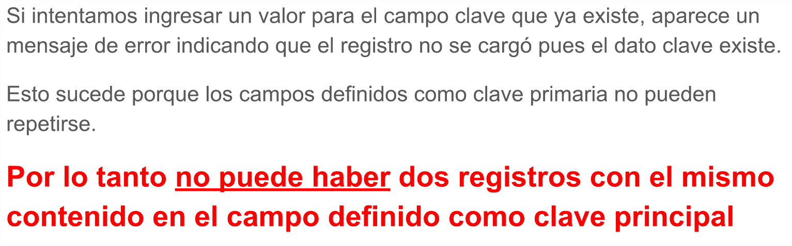
Clave primaria.
10
Notes:
10

Slide 11
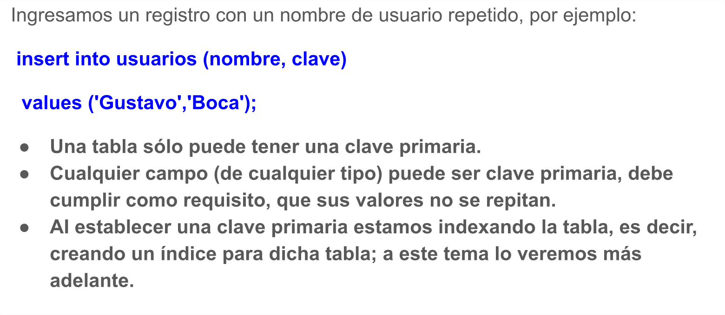
Clave primaria.
11
Notes:
11

Slide 12
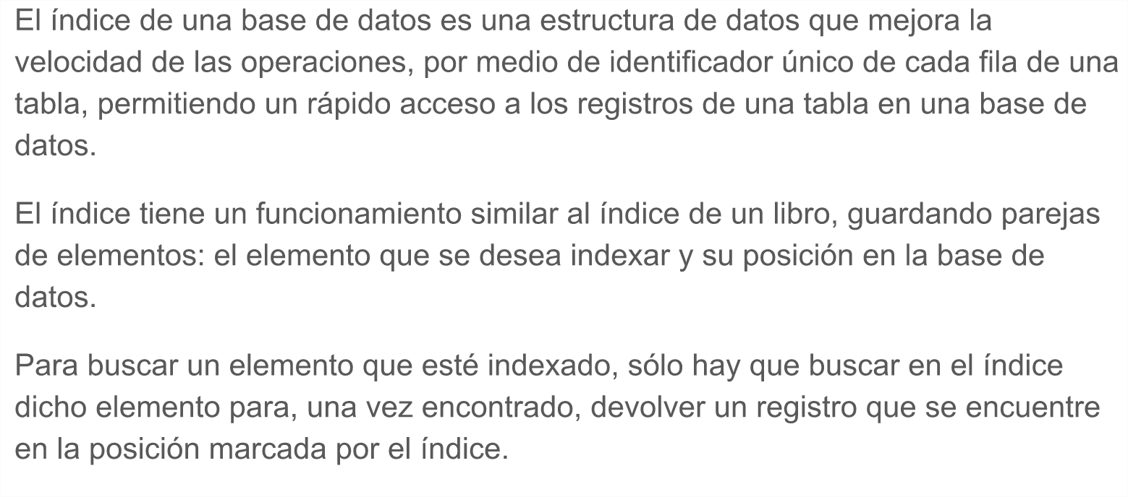
Clave primaria. Indexación e indices
12
Notes:
12

Slide 13
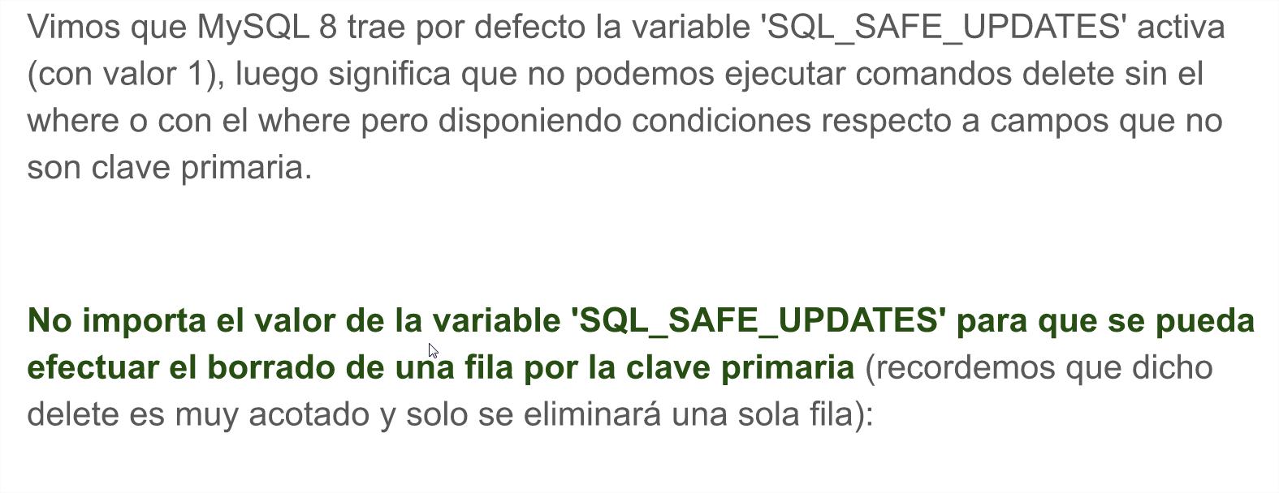
Clave primaria. Borrar clave primaria
13
Notes:
13

Slide 14
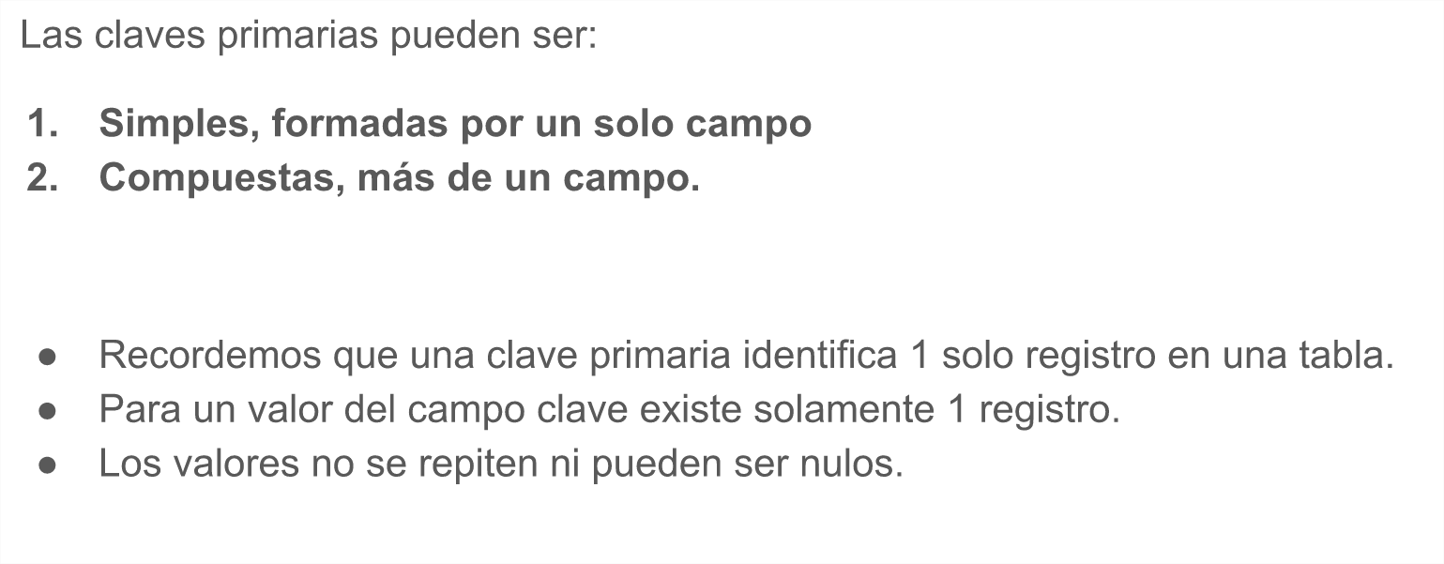
Clave primaria compuesta.
14
Notes:
14

Slide 15
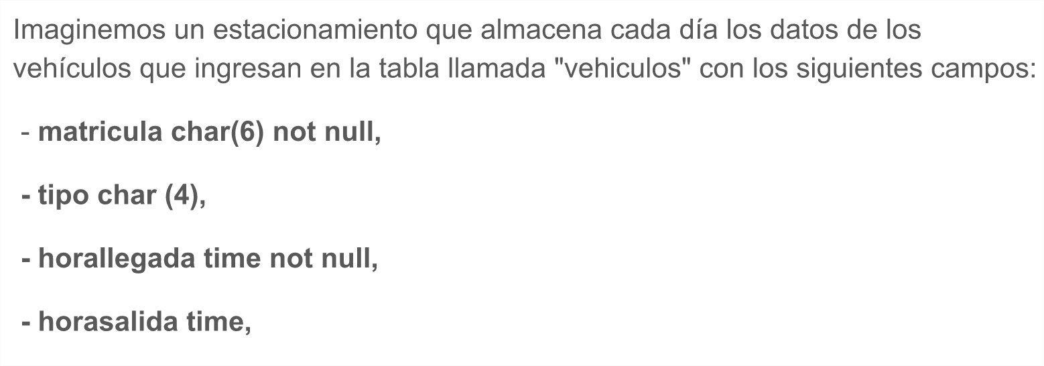
Clave primaria compuesta.
15
Notes:
15

Slide 16
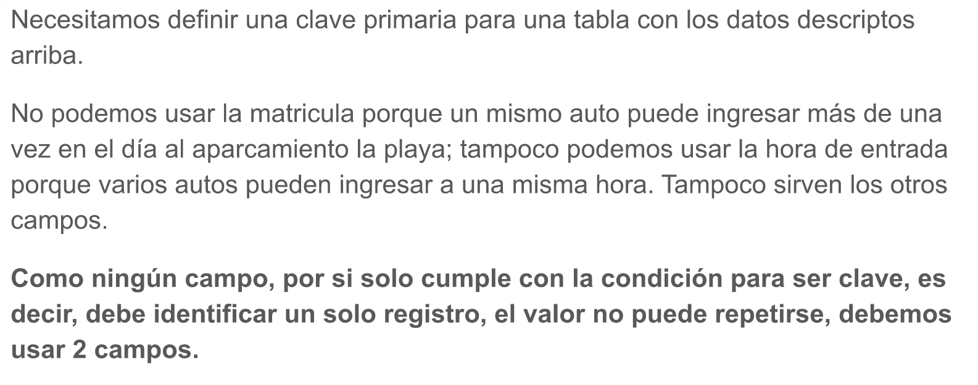
Clave primaria compuesta.
16
Notes:
16

Slide 17

Clave primaria compuesta.
17
Notes:
17

Slide 18
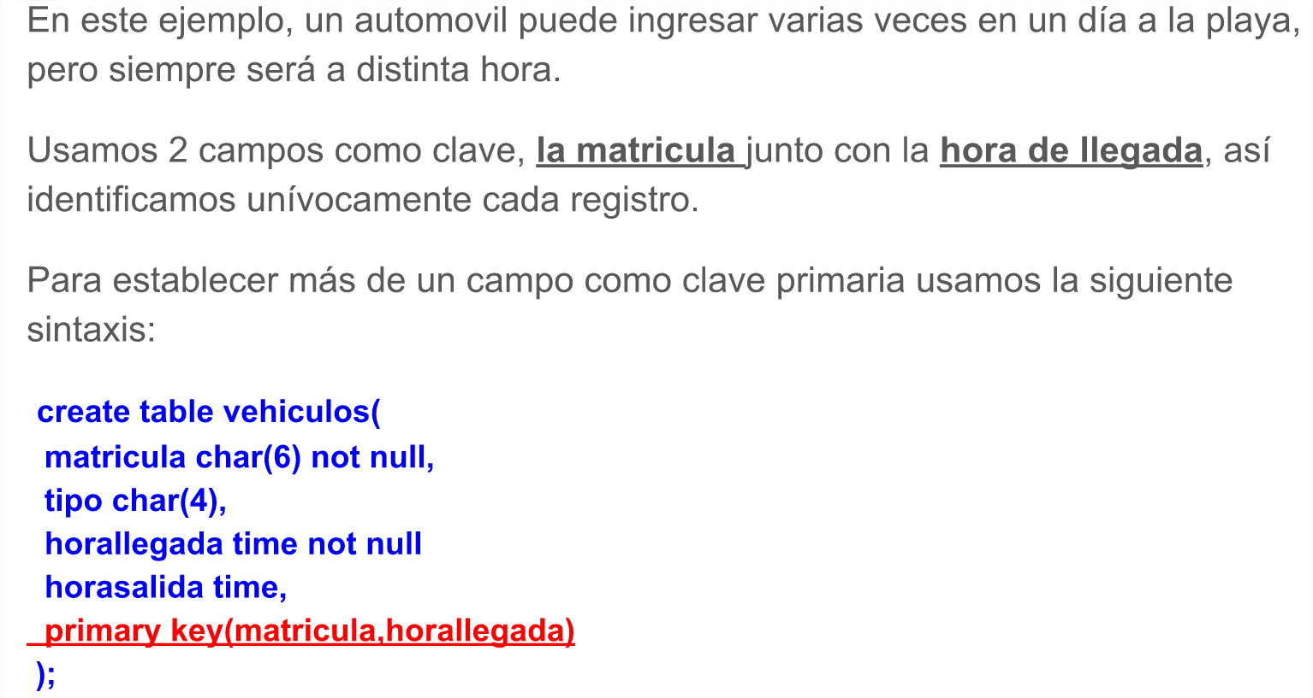
Clave primaria compuesta.
18
Notes:
18

Slide 19
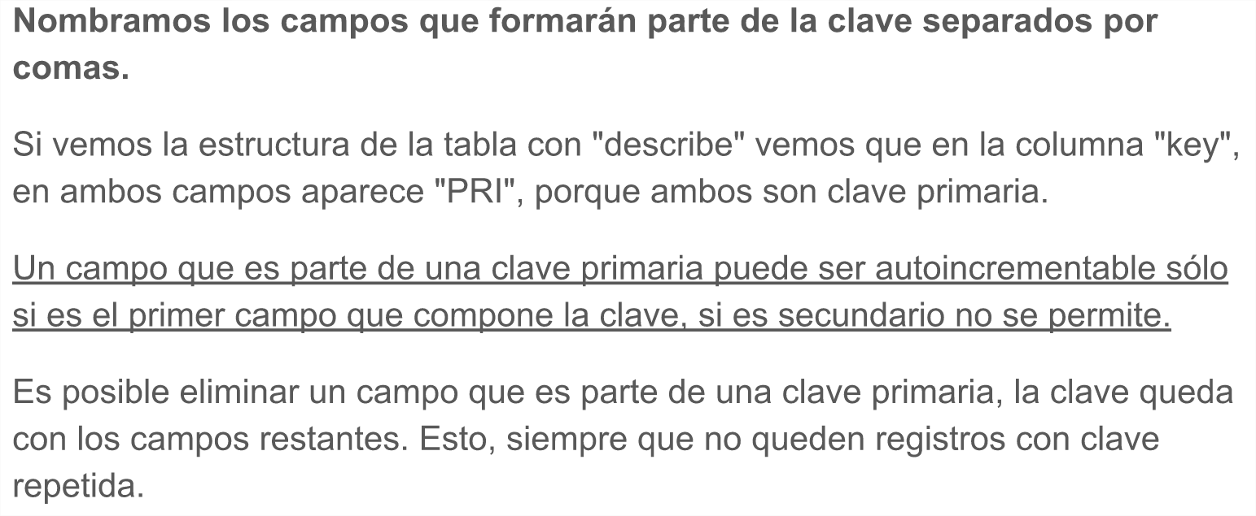
Clave primaria compuesta.
19
Notes:
19

Slide 20
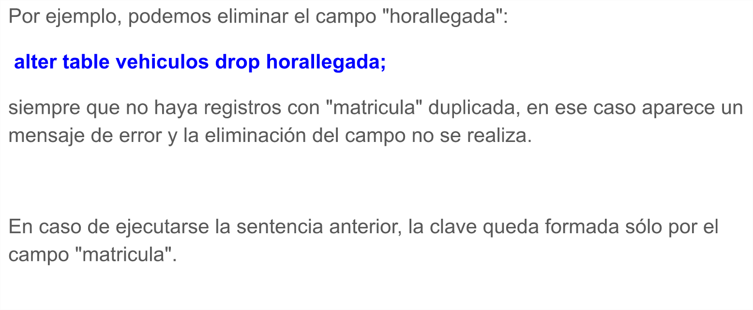
Clave primaria compuesta.
20
Notes:
20

Slide 21
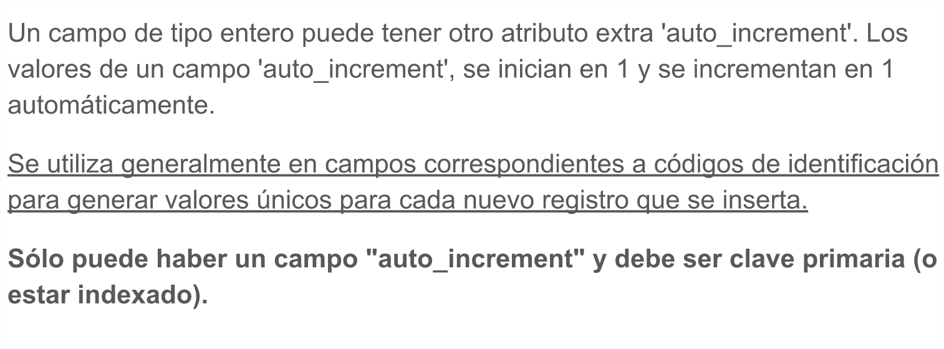
Campo autoincrementable.
21
Notes:
21

Slide 22
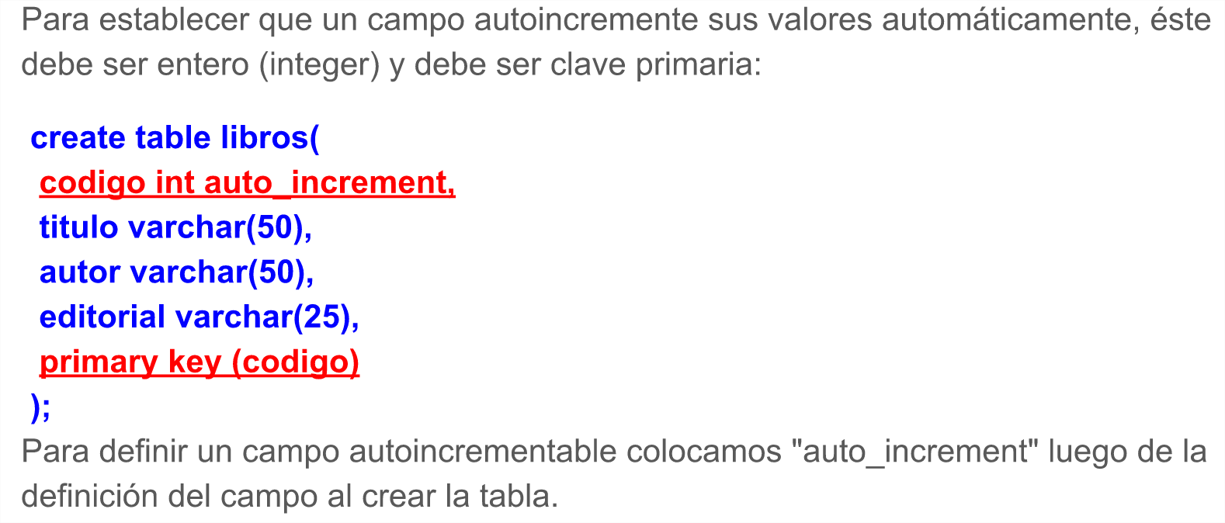
Campo autoincrementable.
22
Notes:
22

Slide 23
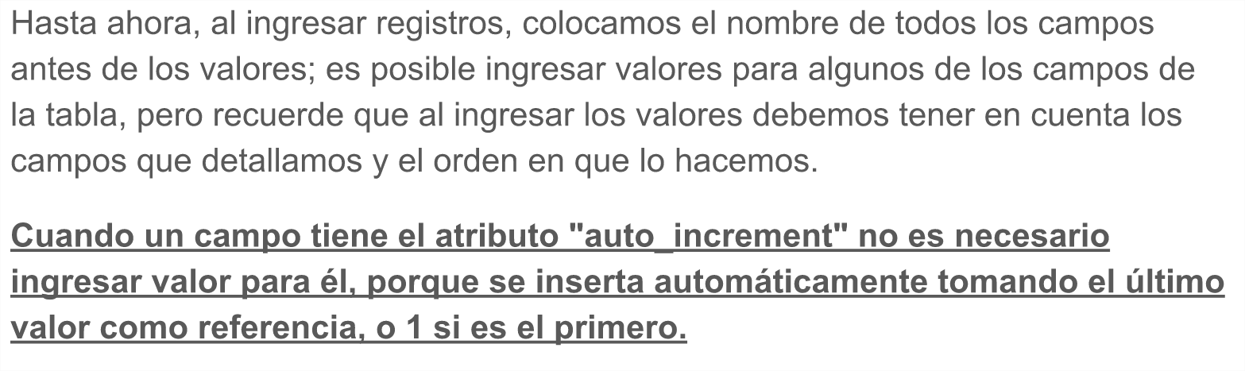
Campo autoincrementable.
23
Notes:
23

Slide 24
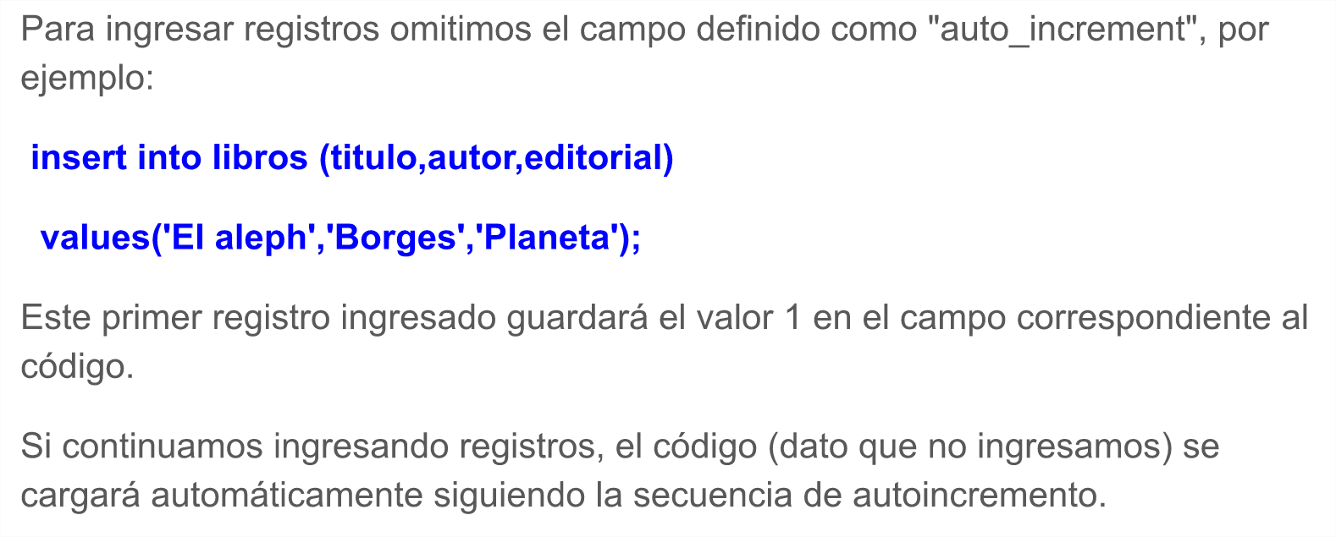
Campo autoincrementable.
24
Notes:
24

Slide 25
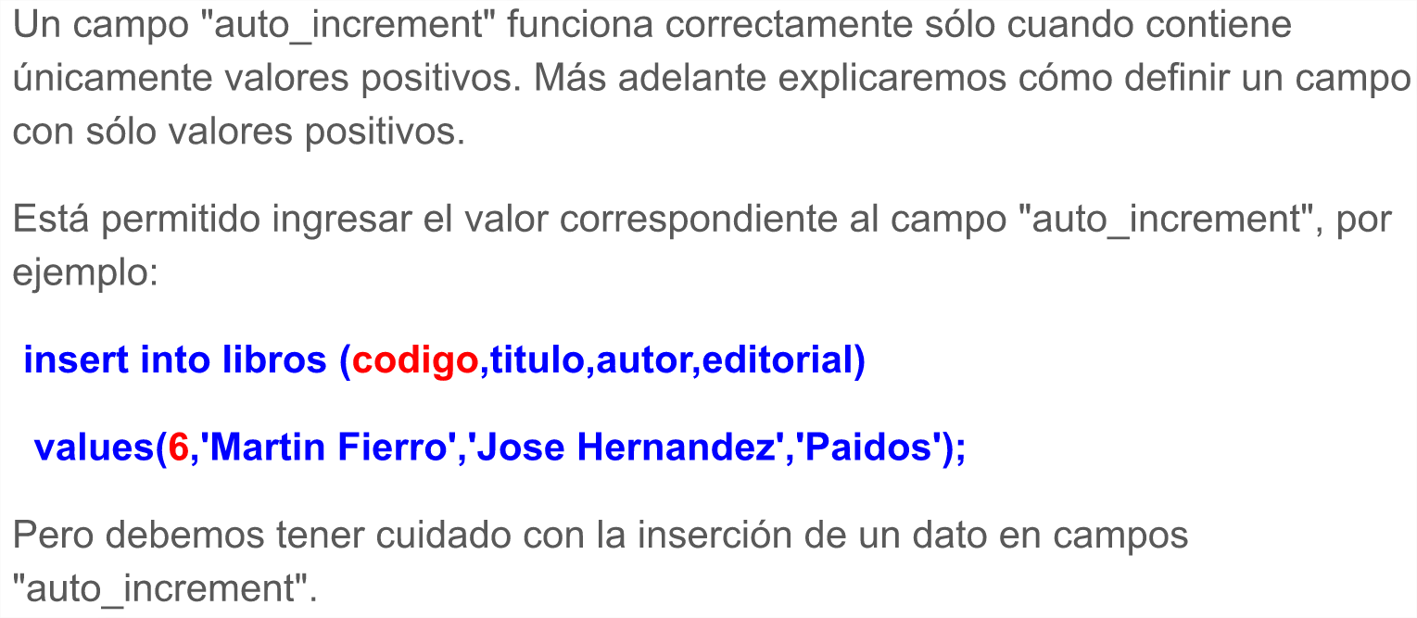
Campo autoincrementable.
25
Notes:
25

Slide 26
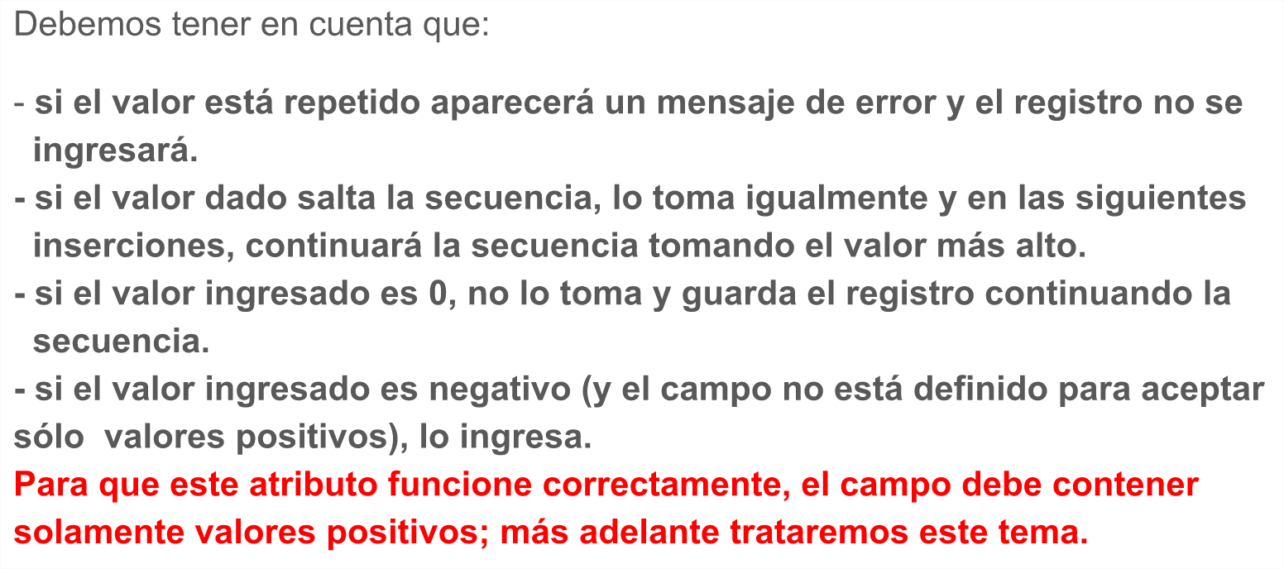
Campo autoincrementable.
26
Notes:
26

Slide 27
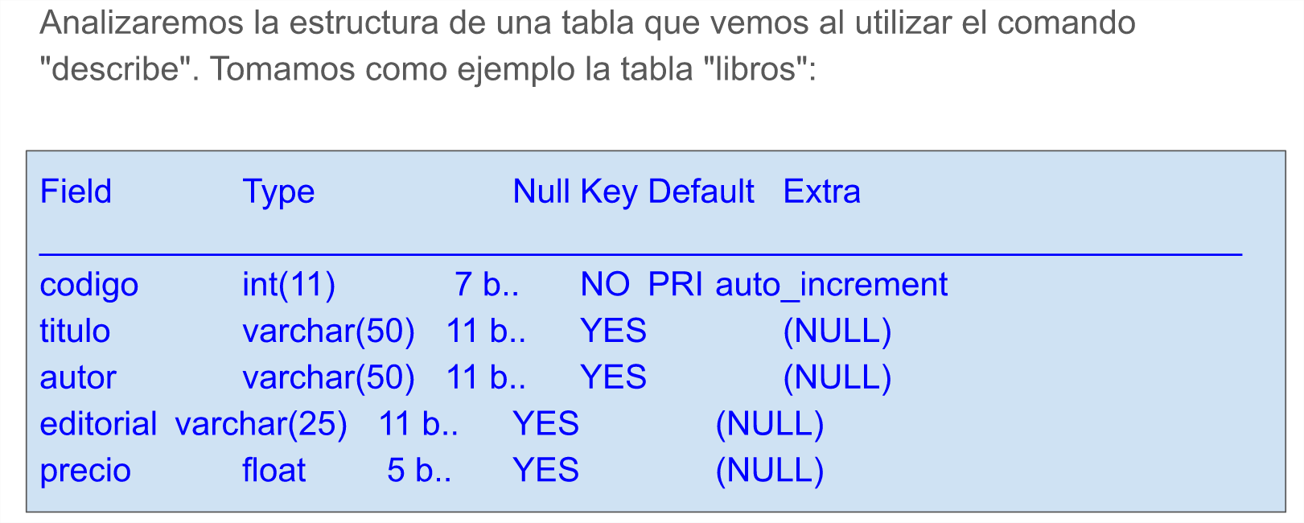
Valor NULL.
27
Notes:
27

Slide 28
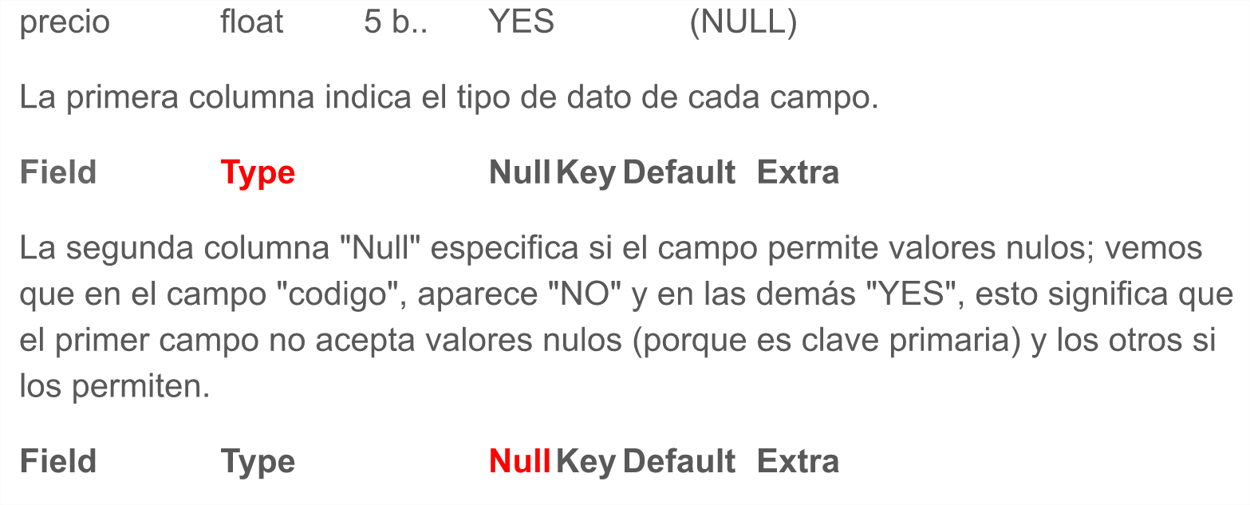
Valor NULL.
28
Notes:
28

Slide 29
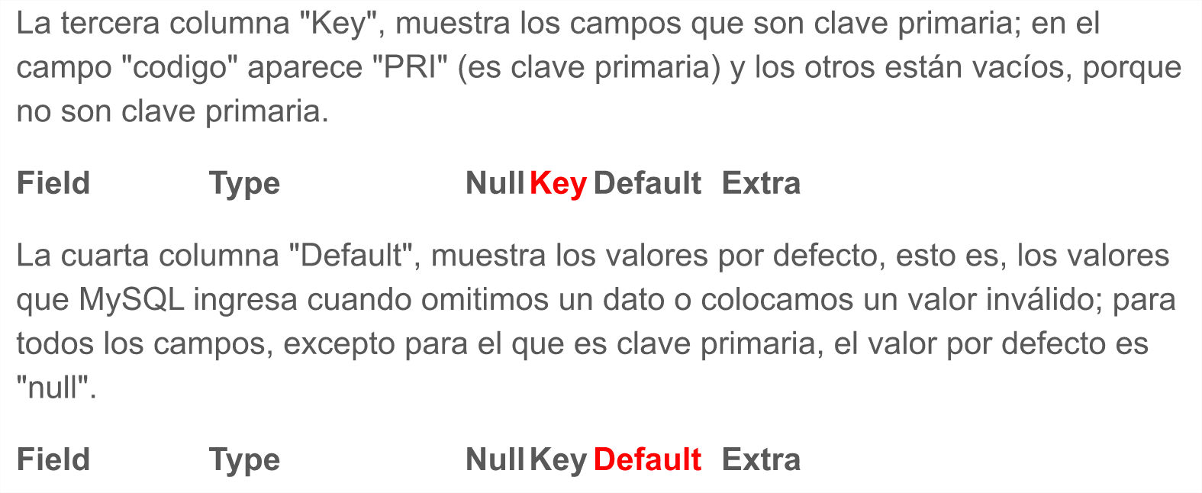
Valor NULL.
29
Notes:
29

Slide 30
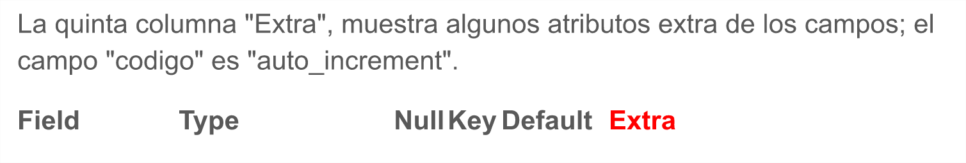
Valor NULL.
30
Notes:
30

Slide 31
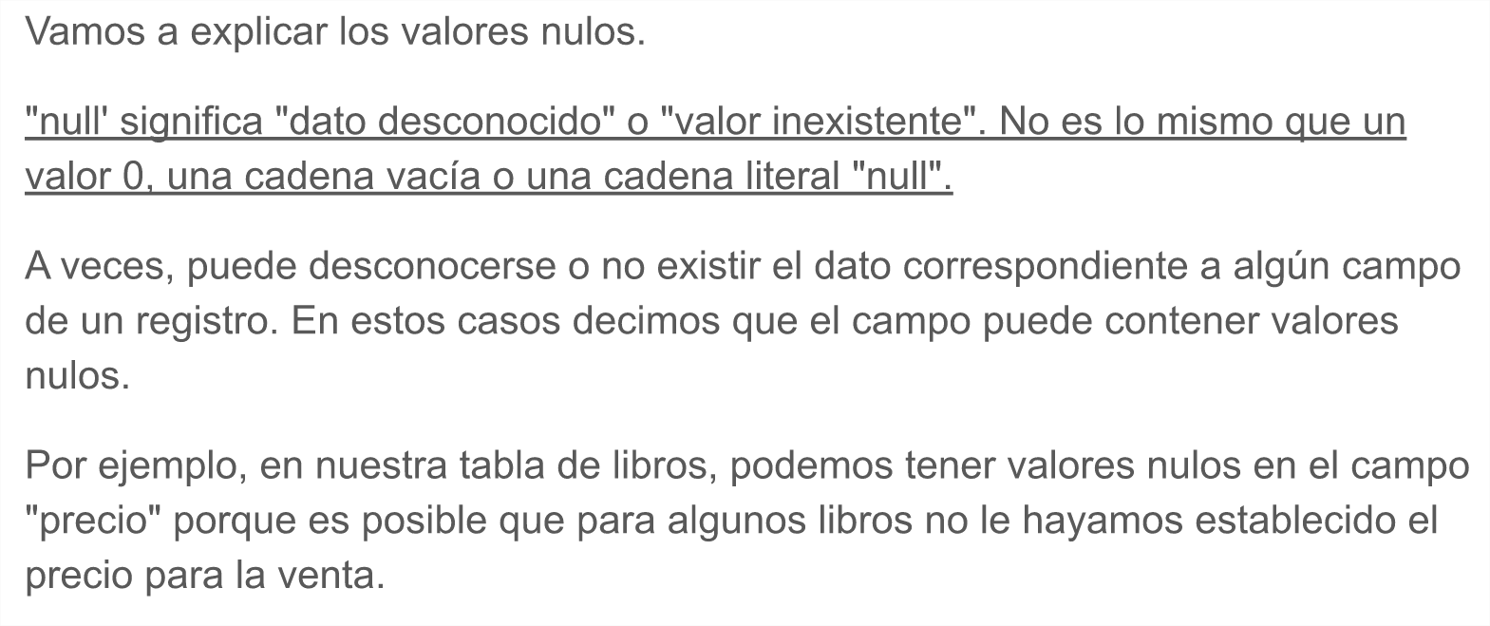
Valor NULL.
31
Notes:
31

Slide 32
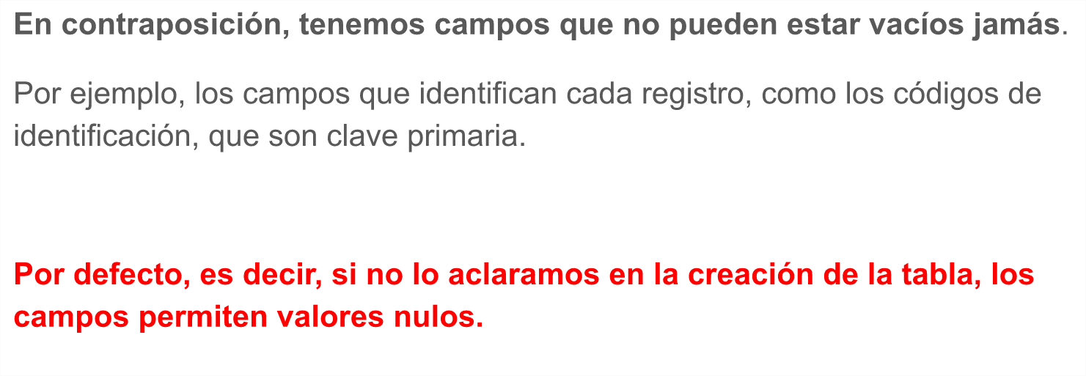
Valor NULL.
32
Notes:
32

Slide 33
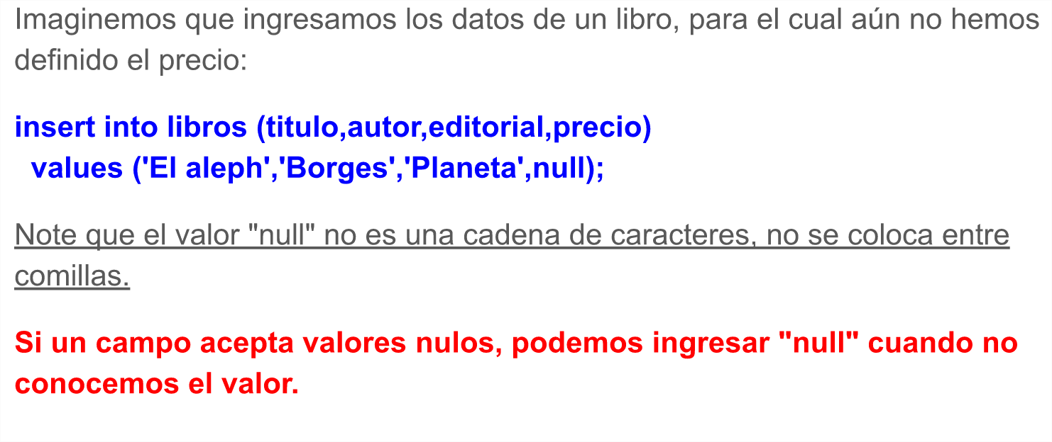
Valor NULL.
33
Notes:
33

Slide 34
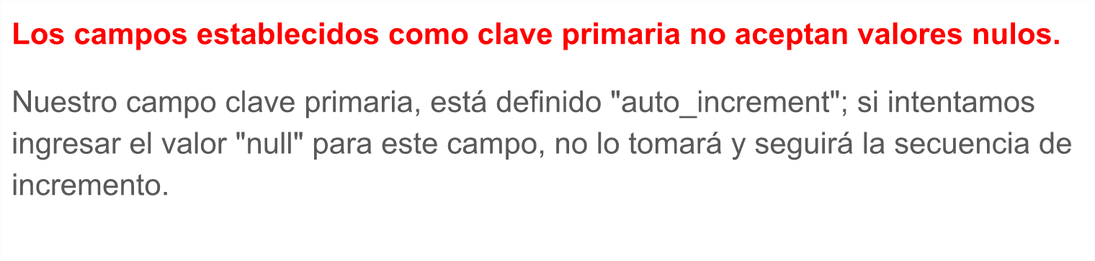
Valor NULL.
34
Notes:
34

Slide 35
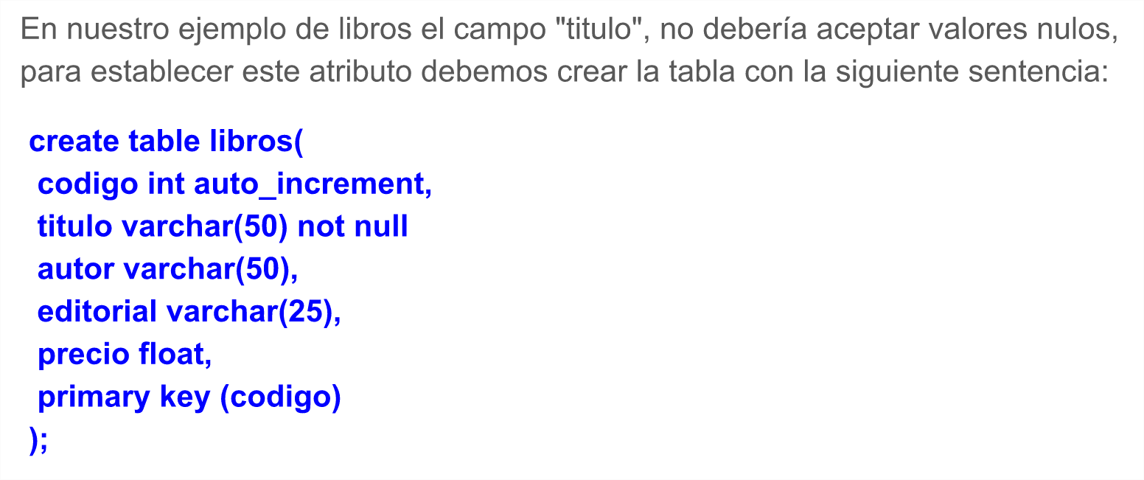
Valor NULL.
35
Notes:
35

Slide 36
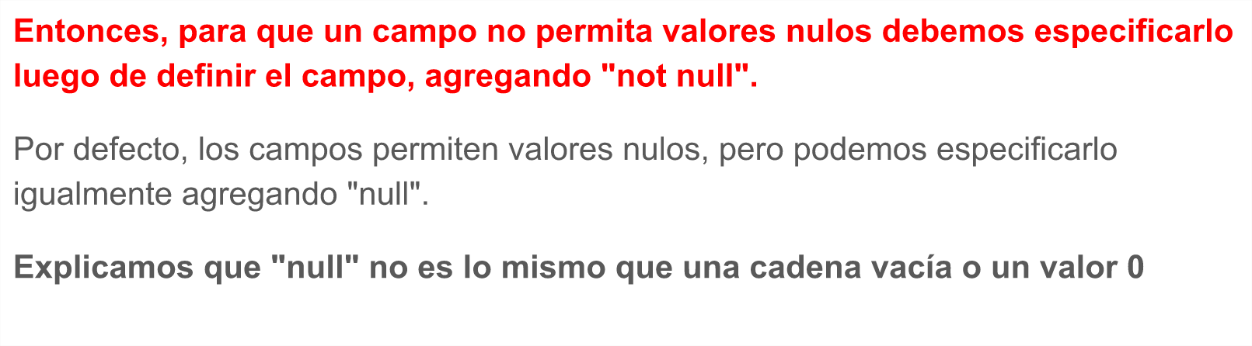
Valor NULL.
36
Notes:
36

Slide 37
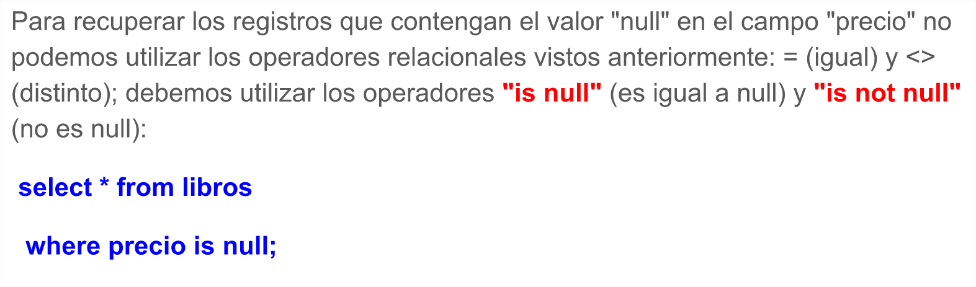
Valor NULL.
37
Notes:
37

Slide 38
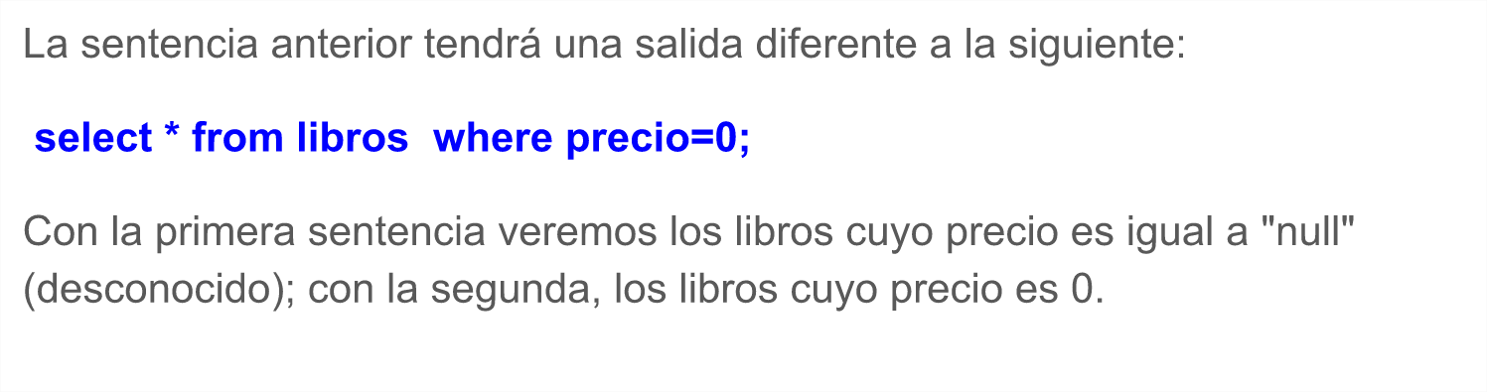
Valor NULL.
38
Notes:
38

Slide 39
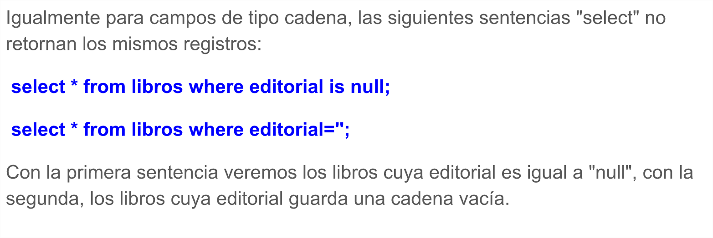
Valor NULL.
39
Notes:
39

Slide 40
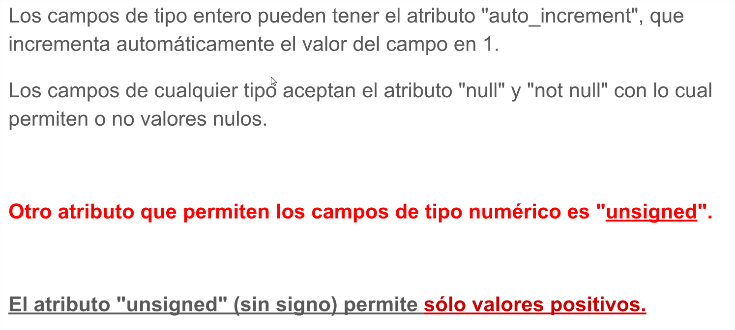
Valores sin signo.
40
Notes:
40

Slide 41
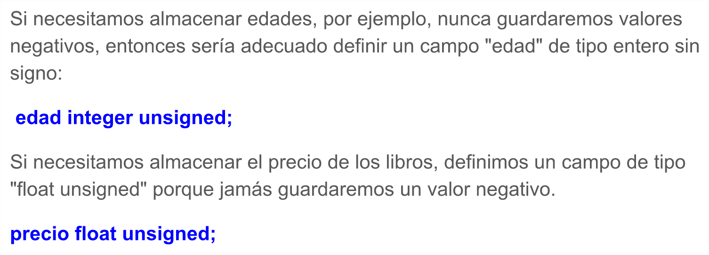
Valores sin signo.
41
Notes:
41

Slide 42
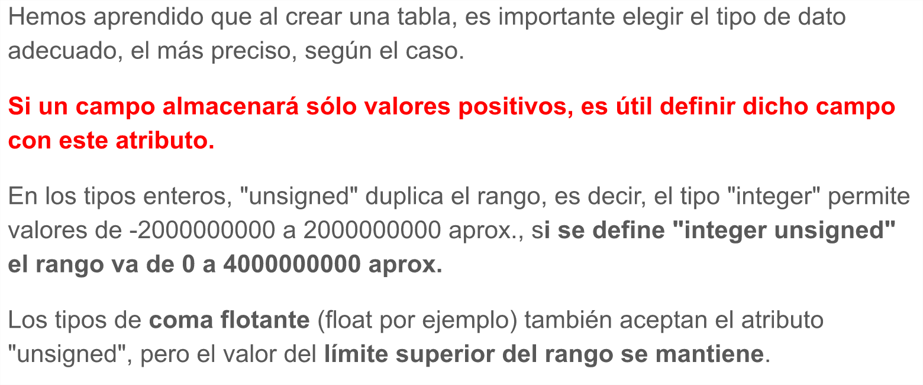
Valores sin signo.
42
Notes:
42

Slide 43
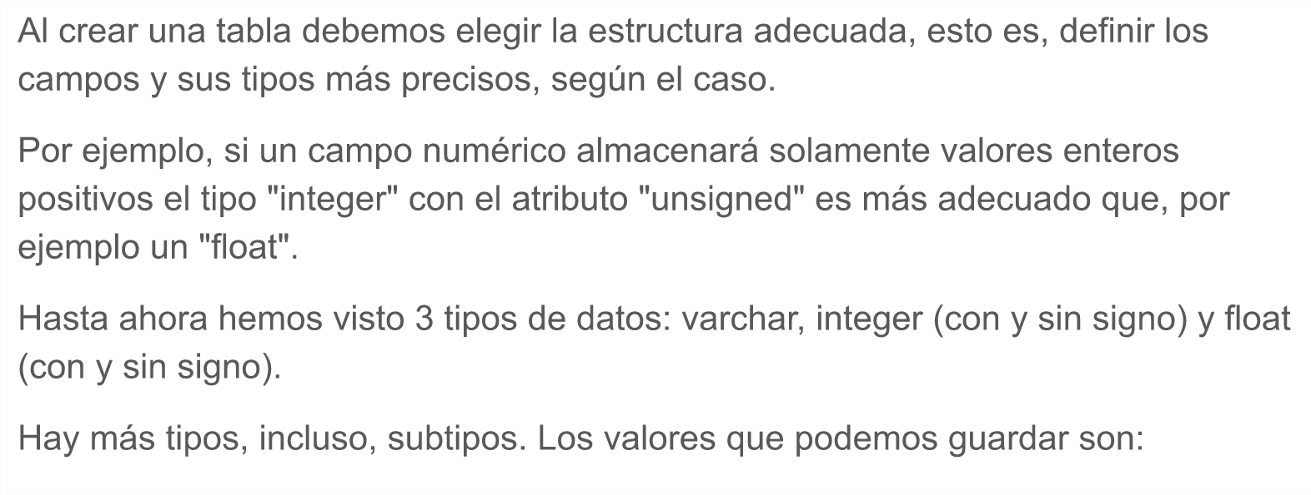
Tipos de datos.
43
Notes:
43

Slide 44
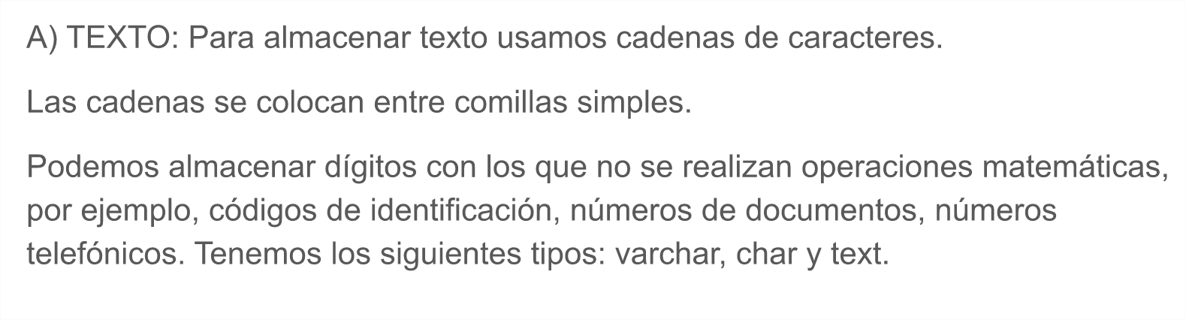
Tipos de datos.
44
Notes:
44

Slide 45
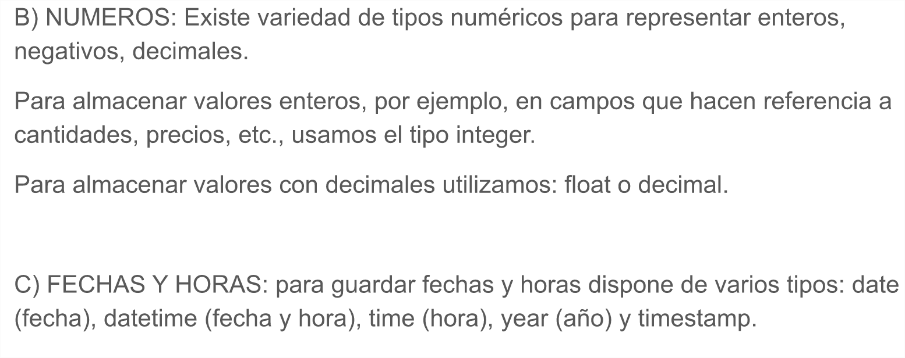
Tipos de datos.
45
Notes:
45

Slide 46
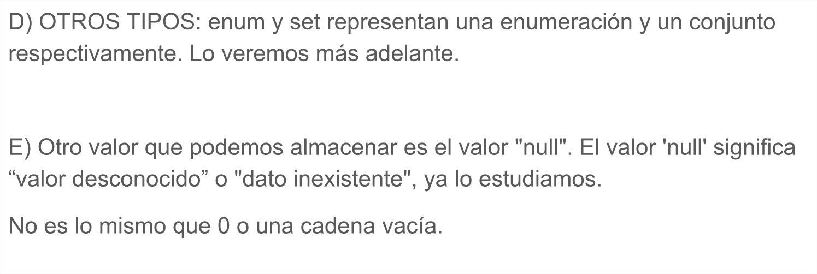
Tipos de datos.
46
Notes:
46

Slide 47
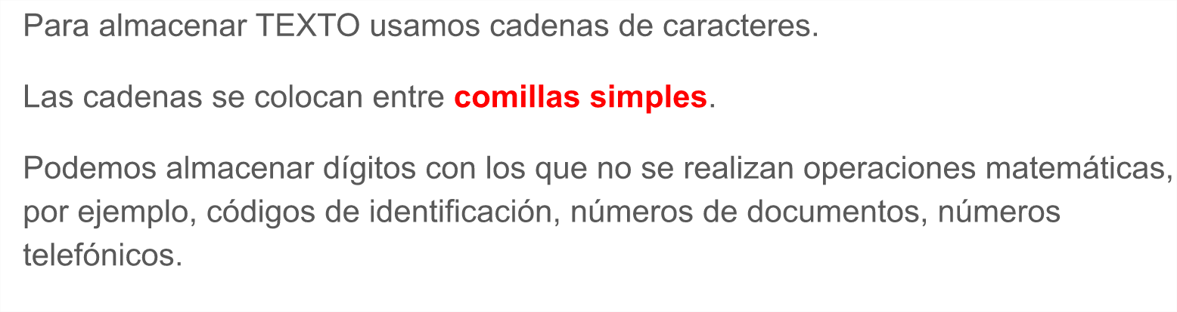
Tipos de datos. Texto
47
Notes:
47

Slide 48
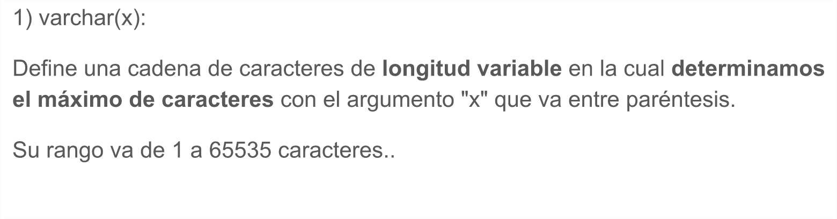
Tipos de datos. Texto
48
Notes:
48

Slide 49
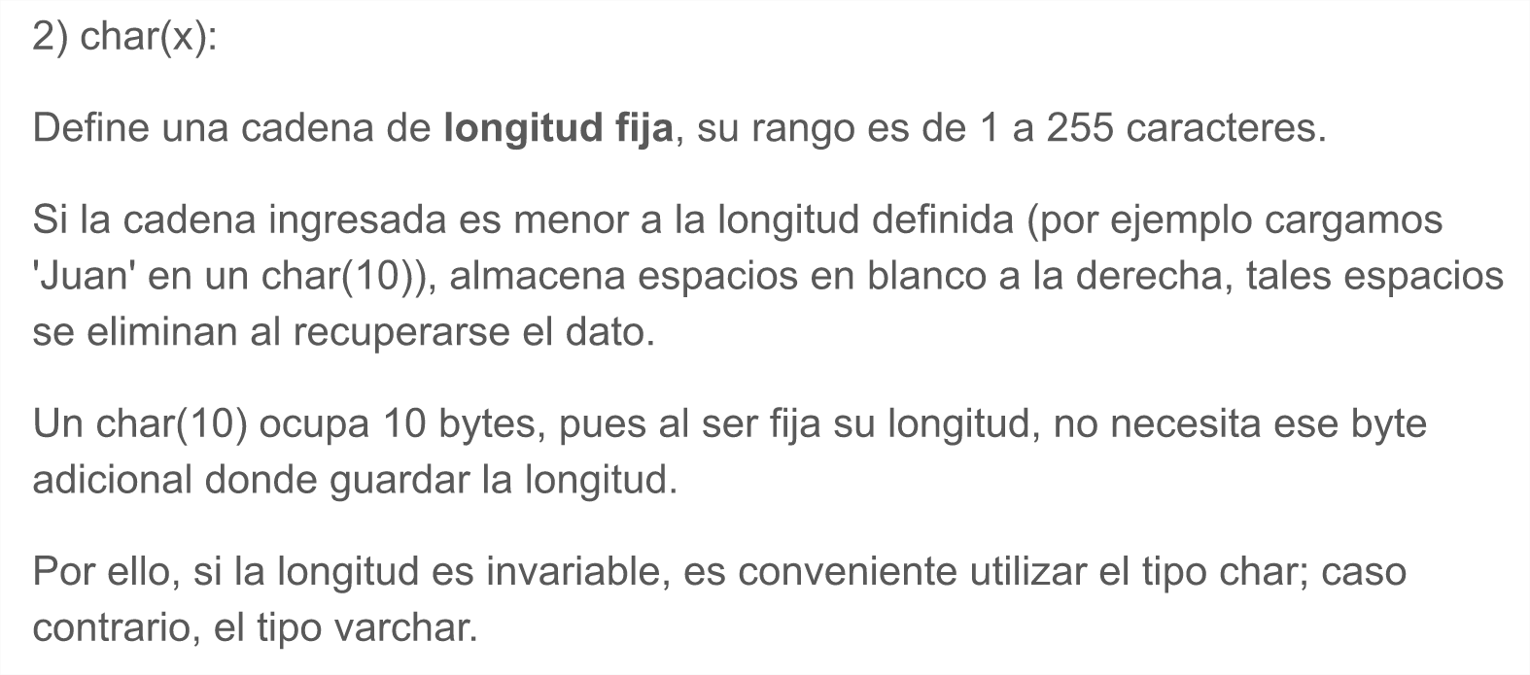
Tipos de datos. Texto
49
Notes:
49

Slide 50
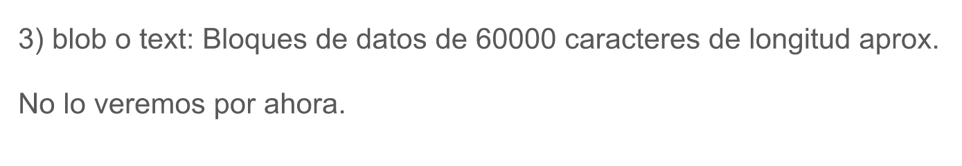
Tipos de datos. Texto
50
Notes:
50

Slide 51
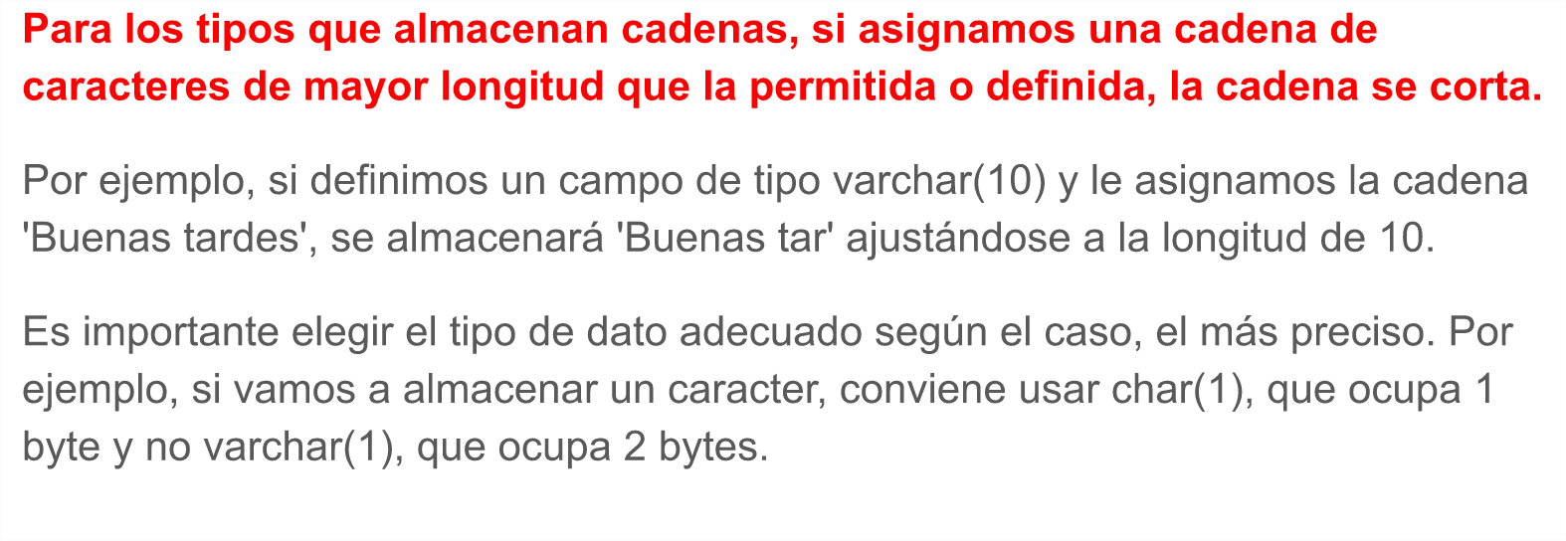
Tipos de datos. Texto
51
Notes:
51

Slide 52
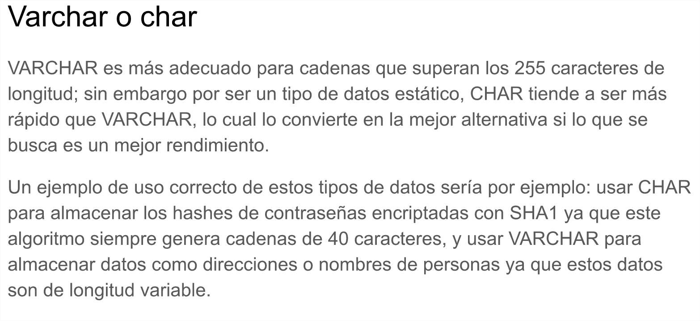
Tipos de datos. Texto
52
Notes:
52

Slide 53
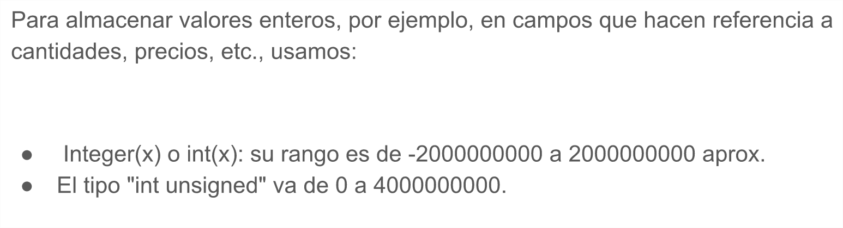
Tipos de datos. Numérico
53
Notes:
53

Slide 54
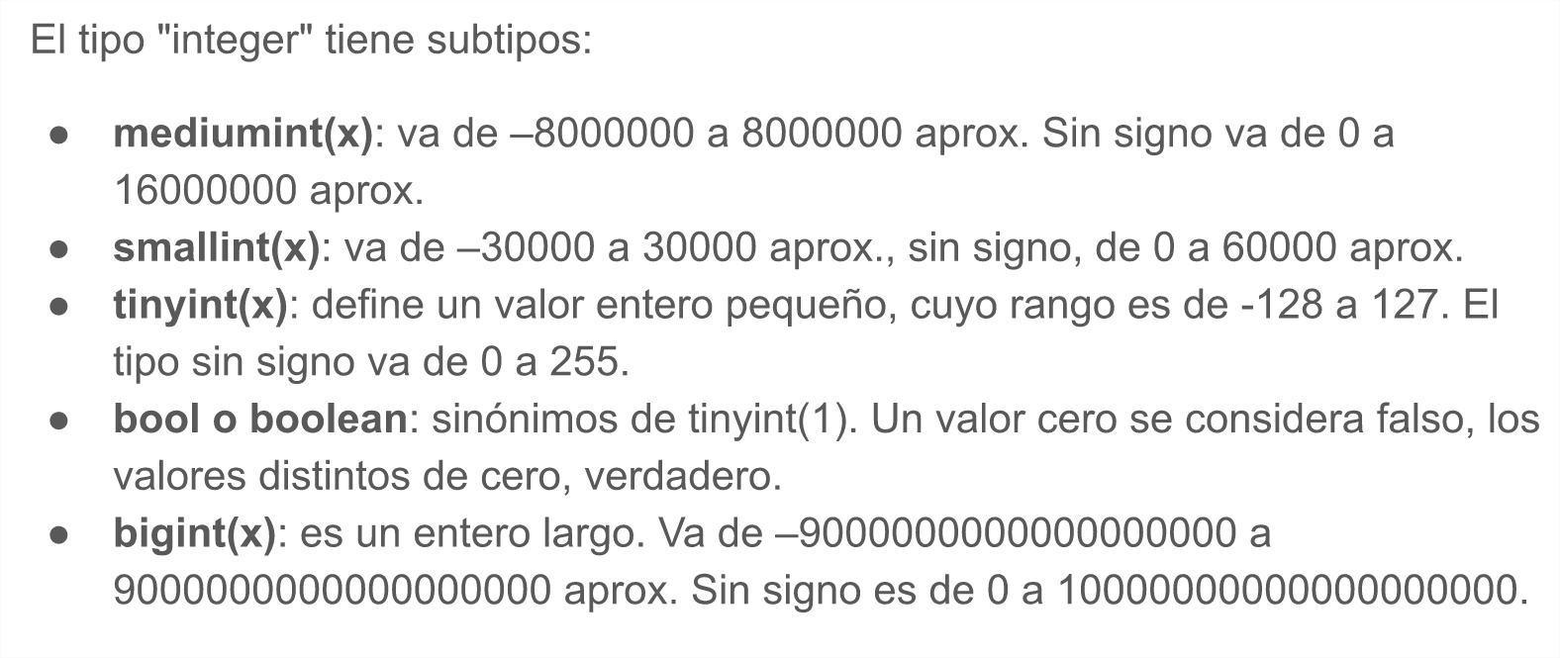
Tipos de datos. Numérico
54
Notes:
54

Slide 55
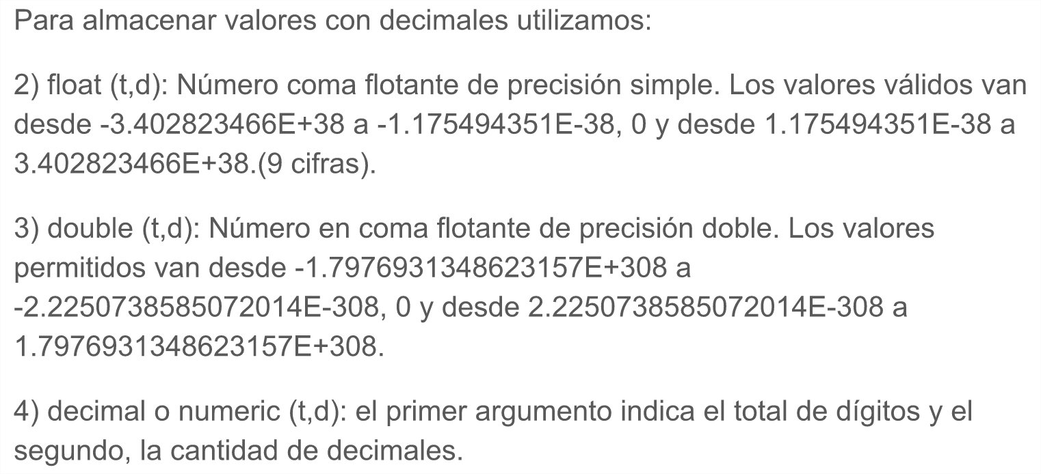
Tipos de datos. Numérico
55
Notes:
55

Slide 56
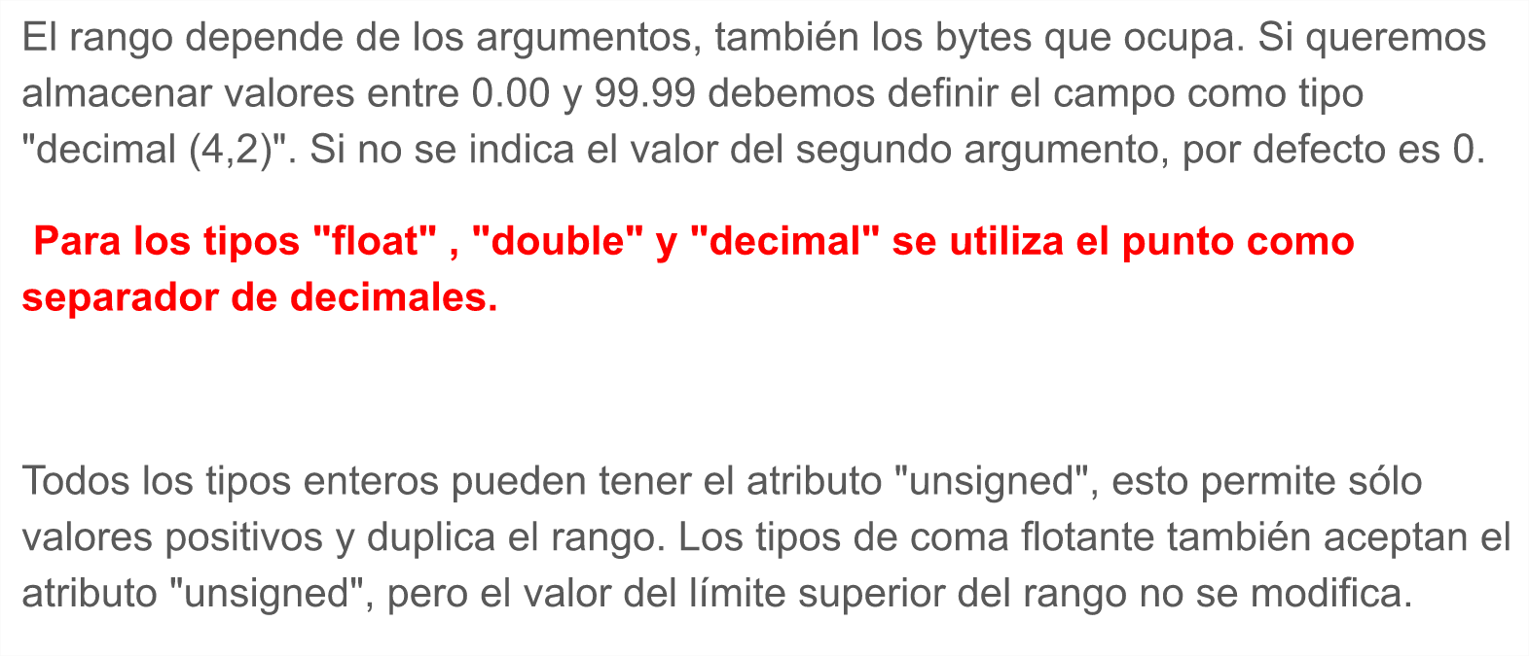
Tipos de datos. Numérico
56
Notes:
56

Slide 57

Tipos de datos. Numérico
57
Notes:
57

Slide 58

Tipos de datos. Numérico
58
Notes:
58

Slide 59

Tipos de datos. Numérico
59
Notes:
59

Slide 60

Tipos de datos. Numérico
60
Notes:
60

Slide 61

Tipos de datos. Fecha y hora
61
Notes:
61

Slide 62

Tipos de datos. Fecha y hora
62
Notes:
62

Slide 63

Tipos de datos. Fecha y hora
63
Notes:
63

Slide 64

Tipos de datos. Fecha y hora
64
Notes:
64

Slide 65

Tipos de datos. enum
65
Notes:
65

Slide 66

Tipos de datos. enum
66
Notes:
66

Slide 67

Tipos de datos. enum
67
Notes:
67

Slide 68

Tipos de datos. enum
68
Notes:
68

Slide 69

Tipos de datos. enum
69
Notes:
69

Slide 70

Tipos de datos. enum
70
Notes:
70

Slide 71

Tipos de datos. enum
71
Notes:
71

Slide 72

Tipos de datos. enum
72
Notes:
72

Slide 73

Tipos de datos. enum
73
Notes:
73

Slide 74

Tipos de datos. enum
74
Notes:
74

Slide 75

Tipos de datos. set
75
Notes:
75

Slide 76

Tipos de datos. set
76
Notes:
76

Slide 77

Tipos de datos. set
77
Notes:
77

Slide 78

Tipos de datos. set
78
Notes:
78

Slide 79

Tipos de datos. set
79
Notes:
79

Slide 80

Tipos de datos. set
80
Notes:
80

Slide 81

Tipos de datos. set
81
Notes:
81

Slide 82

Tipos de datos. set
82
Notes:
82

Slide 83

Tipos de datos. set
83
Notes:
83

Slide 84

Tipos de datos. set
84
Notes:
84

Slide 85

Tipos de datos. set
85
Notes:
85

Slide 86

Tipos de datos. set
86
Notes:
86

Slide 87

Tipos de datos. set
87
Notes:
87

Slide 88

Tipos de datos. set
88
Notes:
88

Slide 89

Tipos de datos. set
89
Notes:
89

Slide 90

Tipos de datos. set
90
Notes:
90

Slide 91

Tipos de datos. set
91
Notes:
91

Slide 92

Tipos de datos. Enum vs Set
92
Notes:
92

Slide 93

Tipos de datos. Enum vs Set
93
Notes:
93

Slide 94

Tipos de datos. Enum vs Set
94
Notes:
94

Slide 95

Tipos de datos. Enum vs Set
95
Notes:
95

Slide 96

Tipos de datos. Enum vs Set
96
Notes:
96

Slide 97

Tipos de datos. Enum vs Set
97
Notes:
97

Slide 98

Tipos de datos. Blob y text
98
Notes:
98

Slide 99

Tipos de datos. Blob y text
99
Notes:
99

Slide 100

Tipos de datos. Blob y text
100
Notes:
100

Slide 101

Tipos de datos. Blob y text
101
Notes:
101

Slide 102

Tipos de datos. Blob y text
102
Notes:
102

Slide 103

Tipos de datos. Valores por defecto
103
Notes:
103

Slide 104

Tipos de datos. Valores por defecto
104
Notes:
104

Slide 105

Tipos de datos. Valores por defecto
105
Notes:
105

Slide 106

Tipos de datos. Valores por defecto
106
Notes:
106

Slide 107

Tipos de datos. Valores por defecto
107
Notes:
107

Slide 108

Tipos de datos. Valores no validos
108
Notes:
108

Slide 109

Tipos de datos. Valores no validos
109
Notes:
109

Slide 110

Tipos de datos. Valores no validos
110
Notes:
110

Slide 111

Tipos de datos. Valores no validos
111
Notes:
111

Slide 112

Tipos de datos. Valores no validos
112
Notes:
112

Slide 113

Tipos de datos. Valores no validos
113
Notes:
113

Slide 114

Tipos de datos. Valores no validos
114
Notes:
114

Slide 115

Tipos de datos. Valores no validos
115
Notes:
115

Slide 116

Tipos de datos. Atributo default
116
Notes:
116

Slide 117

Tipos de datos. Atributo default
117
Notes:
117

Slide 118

Tipos de datos. Atributo default
118
Notes:
118

Slide 119

Tipos de datos. Atributo default
119
Notes:
119

Slide 120

Tipos de datos. Atributo default
120
Notes:
120

Slide 121

Tipos de datos. Atributo default
121
Notes:
121

Slide 122

Tipos de datos. Atributo default
122
Notes:
122

Slide 123

Tipos de datos. Atributo default
123
Notes:
123

Slide 124

Tipos de datos. Atributo default
124
Notes:
124

Slide 125

Tipos de datos. Atributo zerofill
125
Notes:
125

Slide 126

Tipos de datos. Atributo zerofill
126
Notes:
126

Slide 127

Tipos de datos. Columnas calculadas
127
Notes:
127

Slide 128

Tipos de datos. Columnas calculadas
128
Notes:
128

Slide 129

Tipos de datos. Columnas calculadas
129
Notes:
129

Slide 130





Contacto
130
www.fundacionesplai.org
Facebook.com/FundacionEsplai
@fundacionEsplai
fundacion@fundacionesplai.org
SEDE MADRID Distrito LATINA / Barrio LUCERO C/ latina, 21, local 13 28047 – MADRID 911 681 686 | CENTRE ESPLAI Calle Riu Anoia, 42-54 08820 - El Prat de Llobregat BARCELONA 934 747 474

